Slide 1

Projecte DAW2
Ivan Alonso – Marc Villalobos – Clàudia Céspedes
C

Slide 2
Requeriments
Gestió de l’estoc de productes químics:
Base de dades
Etiquetatge dels productes
Recepció de comandes
Poder fer inventari de manera àgil utilitzant els codis QR.
Poder cercar productes per frases i per pictogrames.
Generar avisos cada vegada que un producte baixi de l’estoc desitjat.
Tenir en compte que en un futur, a part de les substàncies, també es voldrà afegir el control del material.
C

Slide 3
Requeriments
Usuaris i permisos
Crear usuaris amb diferents permisos i accessos:
Integració a la intranet de l’Institut
Utilitzar el mateix format i estil.
Accés des de la mateixa Intranet .
Altres funcionalitats
Text predictiu en les cerques de substàncies/envasos, frases i pictogrames.
C

Slide 4
Llenguatges i sistema informàtic
Servidor de l’Institut Montilivi 
Llenguatges: SQL i PL/SQL, Javascript, PHP, i CSS 
IDE Netbeans i el respositori Git per controlar les versions 
Sublime, Notepadd++, Brackets 
Framework per l’adaptació de la web a una versió mòbil, és per això que utilitzarem Tokapp 
Bootstrap 
Jquery-UI 
M

Slide 5
Llenguatges i sistema informàtic
Instal·lació del LAMP en el Servidor
Instal·lació d’un servei VSFTPD, ens vam decantar per aquest ja que ofereix millor seguretat.
M

Slide 6
Planificació
Ha resultat un treball ambiciós ja que busca resoldre el mateix que un ERP en un sistema empresarial:
Automatitzar processos
Tenir accés a la informació
Integració de diverses bases de dades
Estalvi de temps i recursos
M

Slide 7
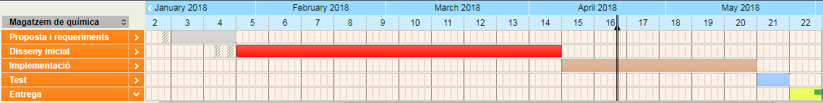
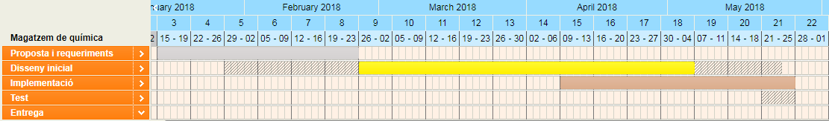
Planificació
Idea inicial:
Realitat:
M

Slide 8
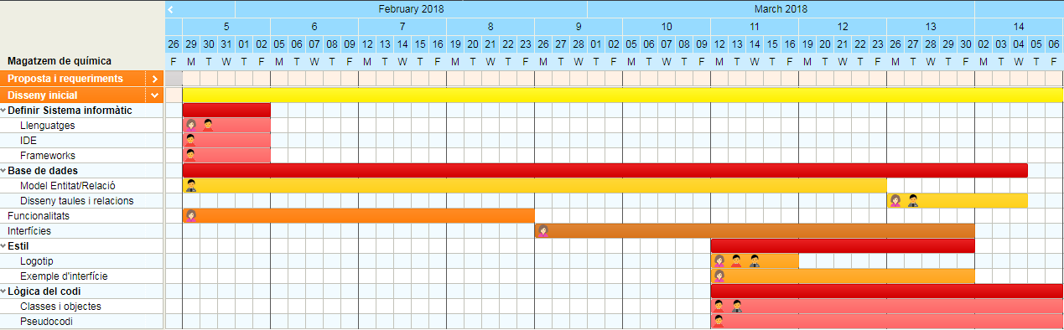
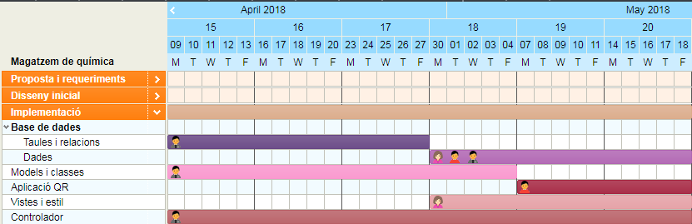
Planificació
Idea inicial:
M

Slide 9
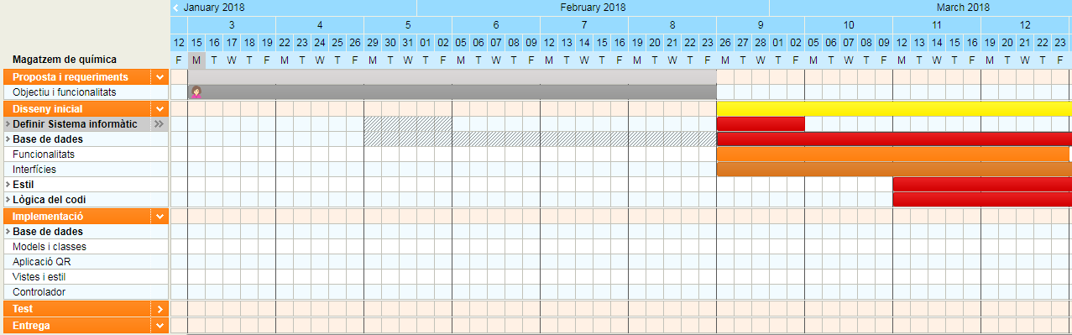
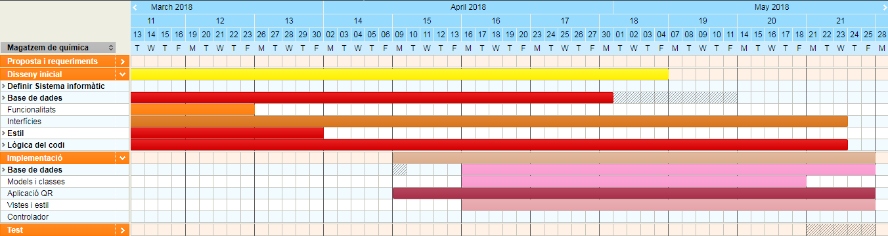
Planificació
Realitat:
M

Slide 10
Base de dades
Diferència entre el que es demana i el que arriba
Diversitat de productes
Control el més acurat possible de l’estoc
Validacions de comandes (recepció)
Control dels moviments dins el mateix estoc
Control de les modificacions a la bbdd (usuari i dia/hora)
C

Slide 11
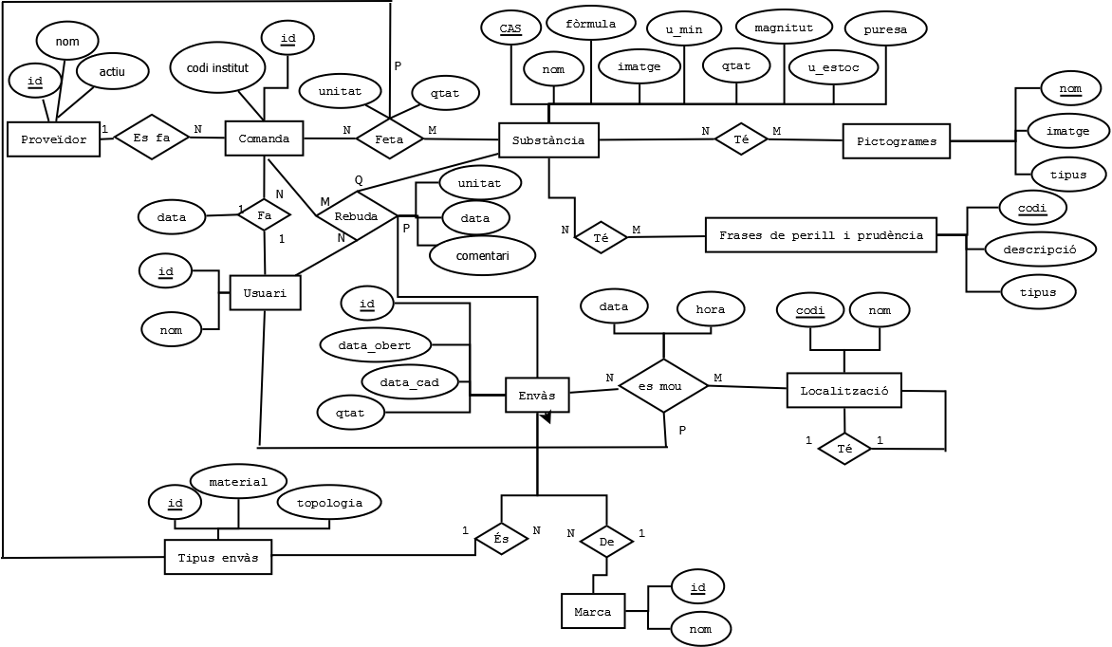
Base de dades
C

Slide 12
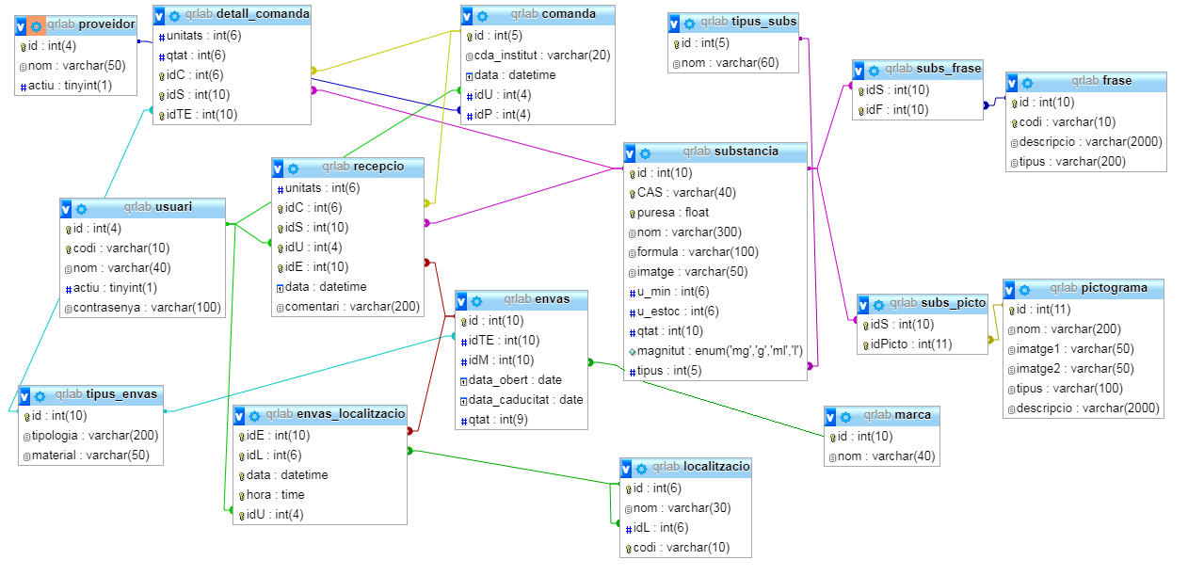
Base de dades
C

Slide 13
Codi QR
Consulta AJAX per retornar el nom de la localització
<?php
if($_GET['loc'])
{
$link = mysqli_connect('172.17.100.6','usuari_bd','Quimica@2018','qrlab');
$id = $_GET['loc'];
$sql ="SELECT * FROM envas_localitzacio WHERE idE = ".$id.";";
$result = $link->query($sql);
while($row = $result->fetch_assoc())
{
if($row)
{
$localitzacio = $row['idL'];
$sql2 = "SELECT * FROM localitzacio WHERE id=".$localitzacio.";";
$res_loc = $link->query($sql2);
while ($row2 = $res_loc->fetch_assoc()) {
echo $row2['nom'];
}
}
}
}
?>
I

Slide 14
Codi QR
Captura imatge
function captureToCanvas() {
if(stype!=1)
return;
if(gUM)
{
try{
gCtx.drawImage(v,0,0);
try{
qrcode.decode();
}
catch(e){
setTimeout(captureToCanvas, 20);
};
}
catch(e){
setTimeout(captureToCanvas, 20);
};
}
}
I

Slide 15
Codi QR
Llegir i mostrar imatge
function read(a)
{
var string = a,
arr = string.split('|'),
i;
var loc = "";
for(i in arr){
loc = obtenirLocalitzacio(arr[0]);
document.getElementById("mapo").innerHTML= "<b><u>ID:</u> " + arr[0] + "</b>";
document.getElementById("mact").innerHTML= "<b><u>Concepte:</u> " + arr[1] + "</b>";
}
var audio = new Audio('lib/beep.ogg');
audio.play();
}
I

Slide 16
Codi QR
Activar la càmara de darrere del mobil
if(n.getUserMedia)
n.getUserMedia({video: { facingMode: "environment"}, audio: false}, success, error);
else
if(n.mediaDevices.getUserMedia)
n.mediaDevices.getUserMedia({video: { facingMode: "environment"} , audio: false})
.then(success)
.catch(error);
else
if(n.webkitGetUserMedia)
{
webkit=true;
n.webkitGetUserMedia({video:{ facingMode: "environment"}, audio: false}, success, error);
}
else
if(n.mozGetUserMedia)
{
moz=true;
n.mozGetUserMedia({video: { facingMode: "environment"}, audio: false}, success, error);
}
I

Slide 17
Estil i adaptabilitat
Ocultar i mostrar seccions
Responsive
M

Slide 18
Interfícies
Principal – login
Inici:
Històric
Comandes
Paràmetres:
Gestor de comandes / Usuaris / Localitzacions
Substància
Cercador / Substància / Frases / Pictogrames
Estoc
Opció fer inventari
Històric
Comandes
Proveïdors
Cercar (per qr)
M

Slide 19
Models
Creariem un model per cada taula de la base de dades.
Model
getTaulaActual()
setTaulaActual($var)
getAll()
getByID($id)
getByColumn($var,$columna)
deleteByID($id)
deleteByColumn($var,$columna)
consultaSql($consulta)
consultaSqlUnica($consulta)
llistatSql($consulta)
I

Slide 20
Altres funcions
Encriptat contrasenyes:
function encriptar($pwd){
$key='Quimica@1234'; // Clau de codificació , s'ha d'utilitzar la mateixa per encriptar i desenecriptar
$encrypted = base64_encode(mcrypt_encrypt(MCRYPT_RIJNDAEL_256, md5($key), $pwd, MCRYPT_MODE_CBC, md5(md5($key))));
return $encrypted;
}
function desencriptar($pwd){
$key='Quimica@1234'; // Clau de codificació , s'ha d'utilitzar la mateixa per encriptar i desenecriptar
$decrypted = rtrim(mcrypt_decrypt(MCRYPT_RIJNDAEL_256, md5($key), base64_decode($pwd), MCRYPT_MODE_CBC, md5(md5($key))), "\0");
return $decrypted;
I

Slide 21
Aprenentatges
Fulls d’estil predefinits: estalvi de temps de disseny però hem hagut de debuggar i comprendre el codi.
Diversitat en les habilitats dels membres de l’equip.
Importancia de revisar evisió setmanalment per saber com anem de calendari i prioritzar la següent setmana.
Importància de detectar les necessitats del client però també de «vendre» el que creiem que pot ser més convenient, tant per recursos (temps) com per crear un codi consistent.
Importància d’ús d’un sistema de control de versions
C

Slide 22
Moltes gràcies per l’atenció

